Slide 1

المملكة العربية السعودية
وزارة التعليم
الإدارة العامة للتعليم بمنطقة حائل
مكتب التعليم بمنطقة حائل
مدرسة الشعلانية الابتدائية

Slide 2


Slide 3

مدخل:
بدأت ظاهرة التنمر Bullying تنتشر بكثرة في الآونة الأخيرة وأصبحنا نرى التنمر في كل مكان؛ في الشارع أو المدرسة أو الجامعة أو المنزل حتى في مكان العمل! من هنا، اخترنا أن نناقش في هذا المقال تعريف التنمر، وطرق التعامل معه، وأسبابه، وآثاره وأنواعه وعلاجه.

Slide 4

التنمر في الإسلام :
للدين الإسلامي دور كبير في معالجة ظاهرة التنمر وخطورتها على الفرد والمجتمع ولنا في الهدي النبوي الكريم خير قول وفعل في علاجها:
قال الله تعالى في محكم التنزيل: (ادْعُ إِلَى سَبِيلِ رَبِّكَ بِالْحِكْمَةِ وَالْمَوْعِظَةِ الْحَسَنَةِ وَجَادِلْهُم بِالَّتِي هِيَ أَحْسَنُ إِنَّ رَبَّكَ هُوَ أَعْلَمُ بِمَن ضَلَّ عَن سَبِيلِهِ وَهُوَ أَعْلَمُ بِالْمُهْتَدِينَ)
وقال الرسول الكريم –صلى الله عليه وسلم-: (اتقى الله حيثما كنت واتبع السيئة الحسنه تمحها وخالق الناس بخلقاً حسن ).

Slide 5


Slide 6

نشاط (1)
عصف ذهني جماعي:
ما هو التنمر من وجهة نظرك؟

Slide 7

تعريف التنمر: التنمر Bullying هو شكل من أشكال العنف والإيذاء والإساءة التي تكون موجهة من فرد أو مجموعة من الأفراد إلى فرد أو مجموعة من الأفراد حيث يكون الفرد المهاجم أقوى من الأفراد الباقين.

Slide 8
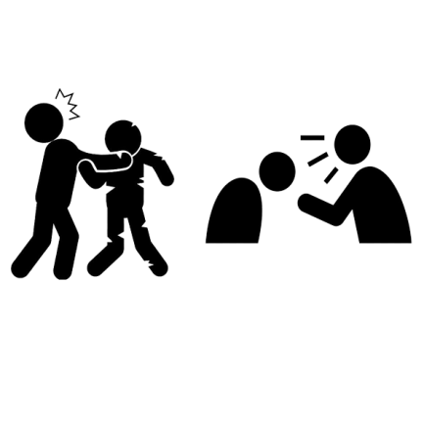
كيف يكون التنمر؟
يكون التنمر عن طريق التحرش أو الاعتداء اللفظي أو البدني أو غيرها من الأساليب العنيفة، ويتبع الأشخاص المتنمرون سياسة الترهيب والتخويف والتهديد، إضافة إلى الاستهزاء والتقليل من شأن الشخص.

Slide 9
نشاط (2)
بالتعاون مع أفراد مجموعتك :
ما أنواع التنمر؟

Slide 10


Slide 11


Slide 12
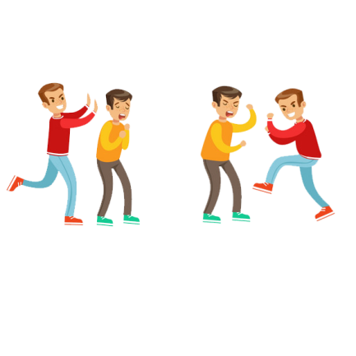
هل تعتبر كل المضايقات تنمراً ؟
لا يوجد طفل لم يتعرض للإغاظة أو المضايقات من أخ أو صديق، وهذا لا يُعتبر شيئًا ضارًا إذا تم بطريقة تتسم بالدعابة والود المتبادل المقبول بين الطرفين.
لكننا نعتبره تنمرًا عندما يكون الكلام جارحًا ومقصودًا ومتكررًا، بحيث يتخطى الخط الفاصل بين المزاح والمضايقات البسيطة ويستخدم الأطفال المتنمّرون قواهم (سواءً أكانت جسديّة أم معرفتهم بمعلومات حسّاسة أو محرجة عن الطفل المتنمّر عليه أو شهرتهم) للتّحكّم أو لإلحاق الأذى بالآخرين.
وبناءً عليه، فهناك ثلاثة معايير تجعل التنمر مختلفًا عن غيره من السلوكيات والممارسات السلبية، وهي: (التعمد ، التكرار ، اختلال القوة).

Slide 13
نشاط (3)
بالتعاون مع أفراد مجموعتك:
ما هي الأسباب الشائعة للتنمر؟

Slide 14
ما هي الأسباب الشائعة للتنمر؟
قد يعيش الشخص ظروفاً أسرية أو مادية أو اجتماعية معينة أو يتأثر بالإعلام أو قد يعاني من مرض عضوي ما أو نقص ما في الشكل الخارجي، أو ربما مجموعة من هذه العوامل كلها، لا أحد يولد متنمرًا، ولكن يمكن لأي طفل أن يتعلم سلوك التنمر ويمارسه في ظل ظروف معينه. ومن الأسباب الشائعة التي تجعل الأطفال يتنمرون:
1. أغلب الأطفال الذي يمارسون التنمر هم نفسهم تم ممارسة التنمر عليهم من قبل.
2. أن يكون هؤلاء الأطفال جزءًا من اتفاق، عن طريق الانضمام لمجموعة من المتنمرين طلبًا للشهرة أو الإحساس بالتقبل من الآخرين، أو لتجنب تعرضهم للتنمر.
3. اكتساب وتعلم العدوانية والتنمر في المنزل، أو في المدرسة، أو من خلال وسائل الإعلام.
4. الشعور بالإهمال والتجاهل في المنزل، أو وجود علاقة سيئة مع الأبوين.

Slide 15

تابع الأسباب الشائعة للتنمر؟
5. الشعور بالضعف والعجز في حياتهم: فحين يتم تضييق الخناق على الطفل بشكل كبير، فإنه في بعض الأحيان يبحث عن طرق أخرى للحصول على القوة وممارسة السيطرة على الآخرين.
6. الغيرة والبحث عن الاهتمام لجذب الانتباه.
7. الافتقار إلى الشعور بالأمان النفسي والعاطفي.
8. تجارب سابقة نتجت عن تعلم أن التنمر يؤدي لتحقيق الرغبات.
9. عدم الوعي بالأثر السيء الحقيقي للتنمر على الضحية.

Slide 16
آثار ونتائج التنمر:
ينعكس التنمر Bullying بشكل سلبي على الأفراد المتعرضين له، فمن الآثار:
• يؤدي التنمر إلى مشاكل نفسية وعاطفية وسلوكية على المدى الطويل كـ (الاكتئاب والشعور بالوحدة والانطوائية والقلق).
• يلجأ الفرد للسلوك العدواني نتيجة للتنمر، فقد يتحول هو نفسه مع الوقت إلى متنمر أو إلى إنسان عنيف.
• يزداد انسحاب الفرد من الأنشطة الاجتماعية الحاصلة في العائلة أو المدرسة، حتى يصبح إنساناً صامتاً ومنعزلاً.
• قد يوصل التنمر الضحية إلى الانتحار، حيث أثبتت الدراسات أن ضحايا الانتحار بسبب التنمر في ازدياد مستمر وخاصة بعد دخول التنمر الإلكتروني إلى الصورة.
• من آثار التنمر قلة النوم أو النوم بكثرة.
• كما يعاني من يتعرض للتنمر إلى الصداع وآلام المعدة وحالات من الخوف والذعر.

Slide 17

دور الأهل في منع التنمر المدرسي:
• على الأهل عدم الاستعجال بعدم تصديق أن طفلهم متنمر والعمل جاهدين مع المدرسة على وضع خطة فعالة للحد من تصرفات الطفل المتنمر والوقوف على مشكلات الطفل السلوكية إن وجدت.
• يتوجب على الأهل مناقشة الطفل المتنمر بهدوء والوقوف معه على الأسباب التي جعلته يتصرف هكذا، وتوضيح أنه سلوك غير صحيح وعليهم أيضاً شرح نتائج هذا السلوك وانعكاسه على الطفل المُعرض له.
• على الأهل الابتعاد عن وصف الطفل بالمعتدي أو المتنمر وخاصة أمام الآخرين.
• الوقوف على الإحباطات التي يواجهها الطفل في المنزل أو في التعامل مع إخوانه أو حل الواجبات المدرسية.
• التحكم في مشاهدة الطفل للبرامج التلفزيونية العنيفة أو التي يرى فيها على سبيل المثال أشخاصاً يقعون على الأرض ويسخر ويضحك منهم آخرون.

Slide 18

دور المدرسة في منع التنمر المدرسي:
• يتوجب على المدرسة سن قوانين حازمة تمنع إيذاء أي طفل للآخر سواء كان الإيذاء بدنياً أو نفسياً.
• يجب حماية كل طفل من التعرض للإيذاء داخل المدرسة فهي بيئة أمنة وهادئة.
• على المدرسة تكثيف الرقابة والإشراف على الطلاب مما يضمن عدم تعرضهم للتنمر والخوف والذعر.
• التفرقة بين التعبير الفطري للطلاب حول الأشياء من حولهم وبين التعدي على حقوق الآخرين، والتفرقة بين ارتكاب العنف واكتساب المهارات اللازمة للدفاع عن النفس.
• تحفيز روح التعاون بين الطلاب ونشر المودة بينهم من خلال إنشاء مجموعات.
• على المعلم أن يدرك أنه هو القدوة الفعلية للطلاب، وعليه أن يعلم أن الكلمات قد تؤذي وأن إيذاء الكلمات قد يكون أشد من الإيذاء الجسدي.
• على المعلم أن يكون ملماً بمهارات التواصل وحل النزاعات بين الطلاب.

Slide 19
نشاط (4)
بالتعاون مع أفراد مجموعتك:
ما هي الأعراض التي تظهر على المتنمر عليه؟

Slide 20
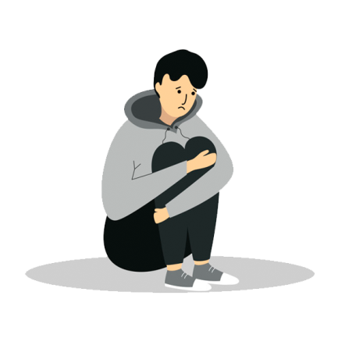
الأعراض التي تظهر على المتنمر (الضحية):
على الأهل التنبه لمشكلة التنمر وما إذا كان ابنهما أو ابنتهما يتعرض أو تتعرض للتنمر داخل المدرسة وساحاتها، أو في باص المدرسة أو في الكافتيريا وغيرها، وهناك بعض العلامات التي تدل على تعرض الطفل للتنمر على الأهل التنبه لها.
علامات تدل على تعرض ابنك للتنمر في المدرسة:
• انسحاب الطفل بشكل متكرر من الأنشطة المفضلة لديه.
• تراجع اهتمامه بالأنشطة المدرسية أو ما بعد المدرسة.
• ابتعاده عن أصدقائه أو أي تجمعات.
• إهمال شكله الخارجي ومظهره العام.
• إهمال واجباته المدرسية أو أي أغراض
المتعلقة بالمدرسة ككتبه ودفاتره ووجباته الغذائية.
• التأخر عن باص المدرسة.

Slide 21
تابع الأعراض التي تظهر على المتنمر (الضحية):
• يسعى الطفل المعرض للتنمر إلى الهروب من الواقع الذي يعيشه.
• يعاني الطفل المعرض للتنمر حالة من العصبية والغضب.
• يعاني حالة من القلق الدائم والخوف.
• يعاني من حالة مزاجية متقلبة.
• قد يخفي الطفل أدوات لحماية نفسه في المدرسة مثل السكاكين.
• كما يمكن أن تظهر على جسده بعض الكدمات والجروح.
• قد يعاني حالة من فقدان أو زيادة الشهية.

Slide 22
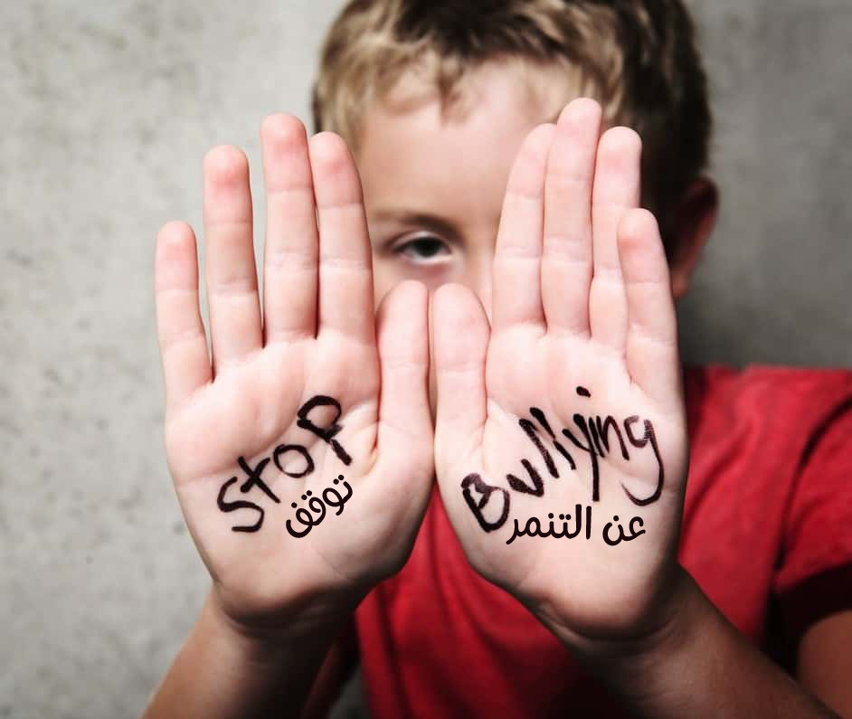

Slide 23

أساليب علاجية للتنمر:
كيف يمكن علاج ظاهرة التنمر؟ وكيف يمكن حماية أطفالنا من التنمر أو من التحول إلى متنمرين؟
• تقوية الوازع الديني للأفراد وتقوية العقيدة لديهم منذ الصغر، وزرع الأخلاق الإنسانية في قلوب الأطفال كـ (التسامح والمساواة والاحترام والمحبة والتواضع والتعاون ومساعدة الضعيف) وغيرها.
• الحرص على تربية الأبناء في ظروف صحية بعيداً عن العنف والاستبداد.
• تعزيز عوامل الثقة بالنفس والكبرياء وقوة الشخصية لدى الأطفال.
• على المحطات التلفزيونية العمل على بث البرامج التعليمية والدينية والوثائقية الهادفة وتجنب البرامج العنيفة، وحتى إن لم تغير المحطات سياستها، على الأهل اختيار الإعلام المناسب لأطفالهم.

Slide 24
تابع أساليب علاجية للتنمر:
• بناء علاقة صداقة مع الأبناء منذ الصغر والتواصل الدائم معهم وترك باب الحوار مفتوحاً دائماً، لكي يشعروا بالراحة للجوء إلى الأهل.
• توفير الألعاب التي من هدفها تحسين القدرات العقلية لدى الأفراد والبعد عن الألعاب العنيفة.
• تدريب الأطفال على رياضات الدفاع عن النفس لتعزيز قوتهم البدنية والنفسية وثقتهم بأنفسهم، مع التأكيد بأن الهدف منها هو الدفاع عن النفس فقط وليس ممارسة القوة والعنف على الآخرين.
• متابعة السلوكيات المختلفة للأبناء في سن مبكرة والوقوف على السلوكيات الخاطئة ومعالجتها.
• مراقبة الأبناء على الإنترنت ووسائل التواصل الاجتماعي والانتباه لأي علامات غير عادية.

Slide 25
تابع أساليب علاجية للتنمر:
• تجنب الفراغ واستثمار الطاقات والقدرات الخاصة للأفراد بالبرامج والأنشطة التي تعود عليهم بالنفع.
• الاستماع إلى المعلمين والمرشدين الطلابيين والنفسيين في المدارس والحرص على اللقاءات الدورية معهم والأخذ بآرائهم.
• الانتباه إلى أي علامة من علامات التنمر المذكورة سابقاً في حال ظهرت على الطفل والحديث معه على الفور بهدوء.
• عرض الشخص المتنمر أو الضحية على أخصائي نفسي أو اجتماعي.
• حماية حقوق الأفراد الممارس عليهم التنمر وتعويضهم عن الأضرار النفسية أو الجسدية التي تعرضوا لها.
• توفير مرشد طلابي في كل مدرسة مع تعزيز أهمية التواصل مع المرشد في حال التعرض لأي من أشكال العنف أو الأذى.

Slide 26

شكراً لكم على حسن الاستماع
وأسأل الله لكم الفائدة والتوفيق
المرشد الطلابي
عقل بن محمد البقعاوي

